Slide 1
Standarder for god forskning
Astrid Marie Jorde Sandsør

Slide 2
I dag
Litt om valg av analyser
Standarder for god forskning
Forskningsprosessen
God rapportering av forskning
…med skrivetips
Slides fra SPED 4010, (Zachrisson, 2020)

Slide 3
Om valg av design og analyser
Dere har lært basics
Analyser ->mange muligheter
Forskjellige løsninger på samme problem
Dere kan mer om design enn om analyser…

Slide 4
Eksamen 2019
Ledelsen på Perslia ungdomsskole har nå besluttet prøve ut "LesBedre" på 8. trinn. Rektor ønsker imidlertid at utprøvingen av programmet følges opp med forskning. Hun har derfor spurt Universitetet i Oslo om å hjelpe skolen med å designe forskningsopplegg som kan gjennomføres parallelt med implementeringen for leseprogrammet.
Siden det er det stilt spørsmål om hvorvidt programmet også har effekt på lesere med lav lesekompetanse, så ønsker rektor at forskningen også skal kunne si noe om effekten av programmet hos svake versus flinke lesere.
a) Lag en konkret skisse til et forskningsopplegg som er egnet til å besvare rektors spørsmål. Skissen bør inneholde opplysninger om aktuelle forskningsspørsmål, utvalg, sentrale målinger og variabler, spesielle designelementer (tid, gruppering, randomisering) og mulige analyser. Begrunn dine valg.

Slide 5
Spørsmål fra 2020
Jeg lurte på, når man skal gjennomføre en pre-test post-test og analysere den, hva er den best egnede måten å gjøre det på?
Jeg har søkt som en gal på nettet, og jeg finner at mange skriver ANOVA (samt ulike varianter av ANOVA), t-test og regresjon. Men jeg forstår det ikke helt, er dette en smak og behag situasjon? Eller er det sånn at man bør gjennomføre alle sammen?
Blant annet står det i sensorveiledningen for HØST2019 at:
«Med hensyn til analyser kan ulike t-tester, variansanalyse, og regresjonsanalyse være aktuelle alternativer.
Kandidater som i denne sammenhenger greier å forklare analyseoppsettet og hvordan de ulike variablene behandles
(for eksempel oppsett med kovariater) i analysen skal belønnes for det. Hvis kandidaten greier å skissere et analyseoppsett
som er egnet til å avdekke interaksjonseffekter mellom opprinnelig lesenivå (sterk versus svak leser)
og effekten av leseprogrammet, så bør dette også belønnes i karaktersettingen.»
Og kan du eventuelt utdype hvorfor man bør velge den ene analysemåten fremfor den andre?

Slide 6
Forslag til løsning
Utvalg, 8 kl = ca. 120
(357 elever jevnt fordelt 8, 9, 10 kl)
Utfall: Nasjonale prøver, lesing
Effekt for elever med lave ferdigheter?
Finnes tidligere tester - andre elever, samme skole

Slide 7
Randomisering
Randomisere klasse eller individer
Gjennomførbart? Smitteeffekt?
Treatment/control pre/post-test
Interaksjon med leseferdigheter før
Statistisk styrke er et problem

Slide 8
Randomisering: Analyse
ANOVA to-gruppe, repetert
Interaksjon med leseferdigheter på pre-test
Regresjon, f.eks.
Differanseskåre (T2 - T1)
Dummy (1,0) for treatment control
Interaksjon med pre-test
https://www.statsimprove.com/en/what-is-the-difference-between-anova-and-regression-and-which-one-to-choose/

Slide 9
Forskjell-i-forskjeller (Difference-in-differences, DD)
Nasjonale prøver over noen år for 8. og 9. klasse.
for 8. klasse (2020 treatment) og 9. klasse kl (2020 control)
Er forskjellen mellom 8. og 9. klasse prøver i 2020 mindre enn tidligere år?
Er forskjellen mellom de som scorer på de laveste nivåene i 8. og 9. klasse prøver i 2020 mindre enn tidligere år?
Andre ting som kan påvirke 8. klasse men ikke 9. klasse som bryter med antakelsene?

Slide 10
Forskjell-i-forskjeller: Analyse
Plotte data= tidstrender før 2020 for 8. klasse og 9. klasse. Er det felles trend? (avgjørende antakelse)
Hvis felles trend: Regresjon der man kjører en forskjell-i-forskjeller analyse
δ: Effekten av leseprogrammet

Slide 11
Husk: Ingen perfekte løsninger
Begrunne valg
diskutere styrker/svakheter
gjøre praktiske (etiske) virderinger
Hva fungerer i den virkelige verden

Slide 12
For eksamen
Velg design og analyser dere er trygge på
La dere gjerne inspirere av gode eksempler i artikler dere leser
begrunn valgene
fordeler/ulemper (f.eks. styrke)
Sensorene vet hva dere har lært

Slide 13
For masteroppgaven
Diskuter med veileder
Forvent at dere må lære noe mer

Slide 14
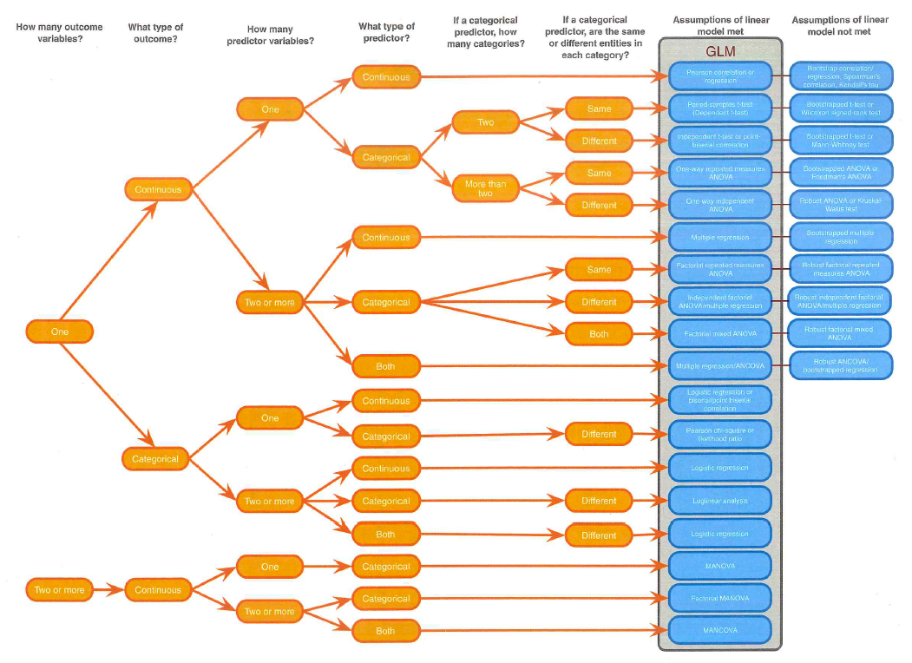
Field, 2018

Slide 15
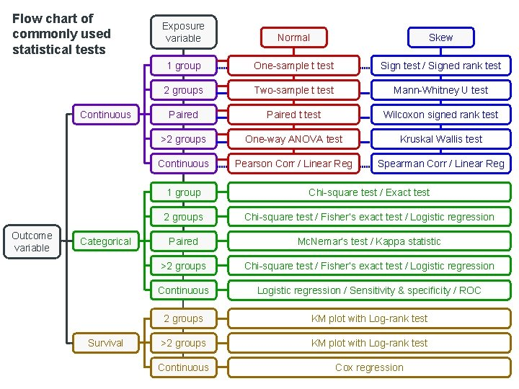

Slide 16
Standards for High-Quality Research and Analysis (RAND)
The problem should be well formulated, and the purpose of the study should be clear.
The study approach should be well designed and executed.
The study should demonstrate understanding of related studies.
The data and information should be the best available.
Assumptions should be explicit and justified.
The findings should advance knowledge and bear on important policy issues.
The implications and recommendations should be logical, warranted by the findings, and explained thoroughly, with appropriate caveats.
The documentation should be accurate, understandable, clearly structured, and temperate in tone.
The study should be compelling, useful, and relevant to stakeholders and decisionmakers.
The study should be objective, independent, and balanced.

Slide 17


God forskning er
Etterrettelig
Systematisk
Gjennomsiktig
Etterprøvbar

Slide 18
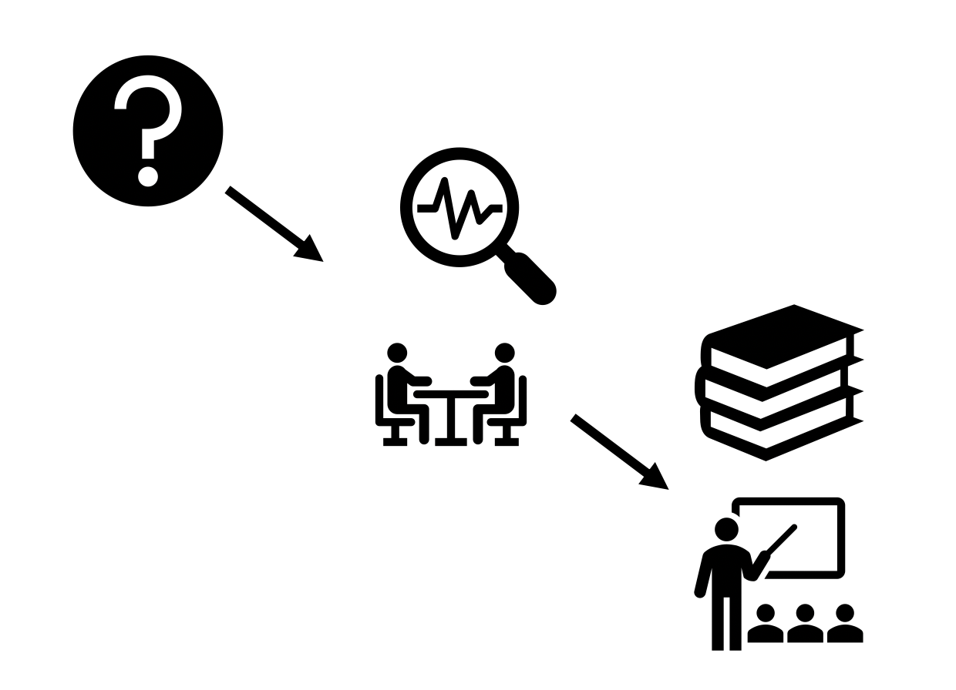
En prosess-
anvendelsen av vitenskapelig metode

Slide 19
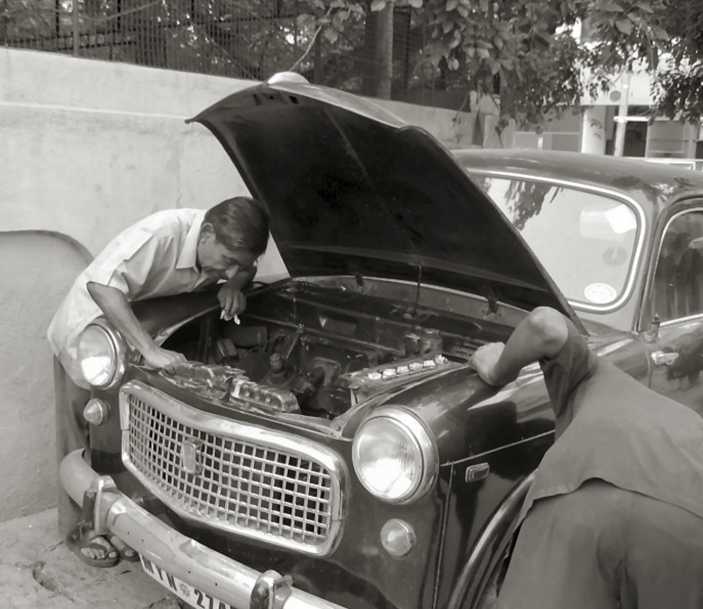
God og dårlig forskning
Vi må spørre:
Hvordan er begreper operasjonalisert?
Hvilke alternative forklaringer er det?
Hvilken kontekst er resultatene gyldige i?
Kleven & Hjardemaal, 2018

Slide 20
Egenskaper ved en god forsker
Entusiasme
Åpenhet
Sunn fornuft
Rolle-taking
Oppfinnsomhet
Tillit til egne vurderinger
Påpasselig og opptatt av detaljer
Evne til å kommunisere
Ærlighet
(Hall, 1984)

Slide 21
Egenskaper ved en god forsker
«En god forsker forsøker å vise at hun/han tar feil—en dårlig forsker forsøker å vise at hun/han har rett»
Hilsen Henrik Zachrisson

Slide 22
Forskningsprosessen
Sette sammen det dere allerede har lært
Hypotese/forskningsspørsmål
Design
Sampling
Validitet og reliabilitet
Analyser

Slide 23
Forskningsprosessen
“The garden of forking paths” «Gelman & Loken, 2014»
Strategiske, legitime valg i design/analyse, f.eks.
Utvalgstørrelse
Konstruksjon av variabler
Analyse
Valg av kovariater
Uteliggere
Har betydning for resultatene
Alle valg må begrunnes
Rapporteres slik at de (i prinsippet) kan etterprøves

Slide 24
Robusthetssjekker
Hva skjer hvis dere gjør et annet legitimt valg?
Konstruerer variabler annerledes?
Gjør en annen analyse?
Er resultatet robust på tvers av subgrupper?
Også en måte å teste ut alternative hypoteser
Put your theory to the test

Slide 25

Faremomenter – «The troubling trio»
Vær skeptisk til studier med
Lav statistisk styrke
Overraskende resultater
P-verdier nærme .05
Risiko for at det er vanskelig å replikere resultatene

Slide 26
Dette skal dere IKKE gjøre – «P-hacking»
«trimme» analysen -> p<.05
legge til eller trekke fra variabler
velge «beste sub-sample» post hoc
kun rapportere noen resultater

Slide 27
Rapportering av forskning
En gjennomgang av alle elementene i en forskningsrapport
Adaptert fra kurs på CEMO om akademisk skriving (2016)
På engelsk…

Slide 28
Style and Stuff
Online resources
http://www.apastyle.org
https://laeringsbloggen.com/hvordan-skrive-akademisk-tekst-3-boker-med-gode-rad/
sokogskriv.no
http://www.nature.com/scitable/topicpage/effective-writing-13815989

Slide 29



Style and Stuff
Writings about writing

Slide 30
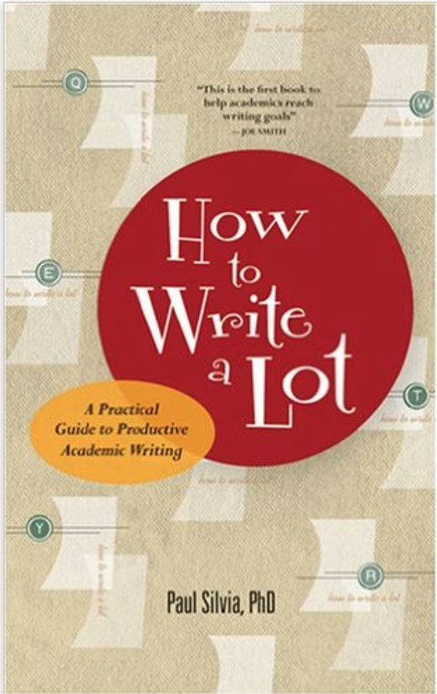
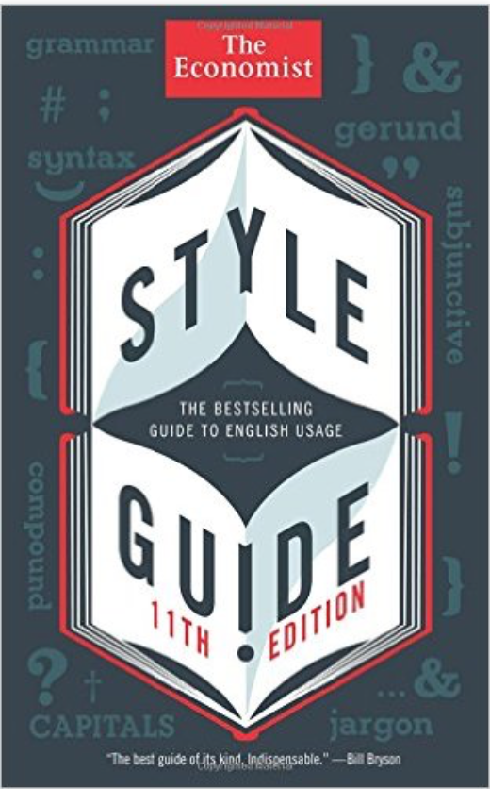
Style and Stuff
More writings about writing

Slide 31
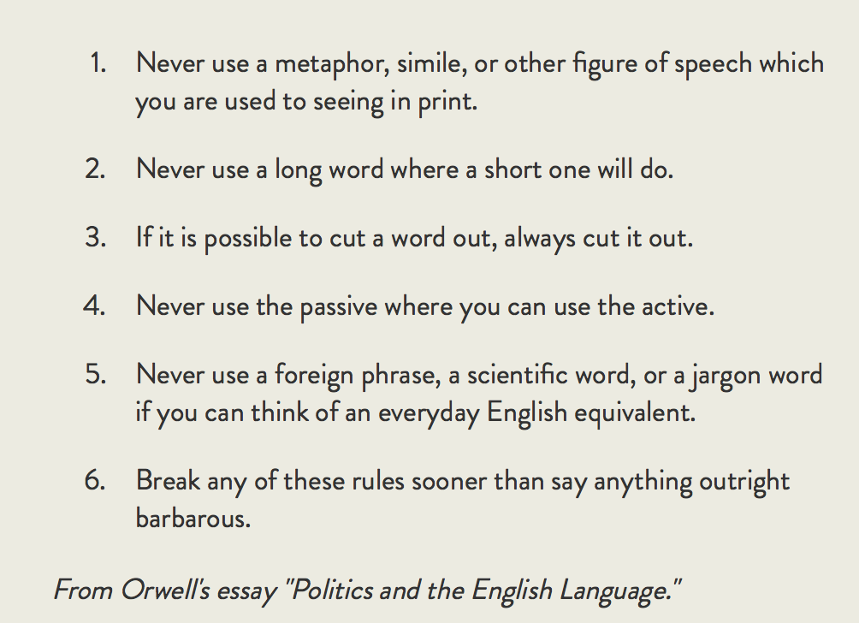
Style and Stuff
George Orwell’s Writing Rules

Slide 32
Artikkelbasert master
Velg et tidsskrift du eller veilederen din kjenner godt
Les om tidsskriftets mål og omfang
Hvilke artikler planlegger du å sitere – kanskje du kan bidra til å «fortsette» den akademiske samtalen i samme tidsskrift
Er artikkelen din på et passende nivå for tidsskriftet?
Design, data, implikasjoner, omfang
Er det relevante forskere i redaksjonen til tidsskriftet?
Finnes det et plan B tidsskrift med samme format?

Slide 33
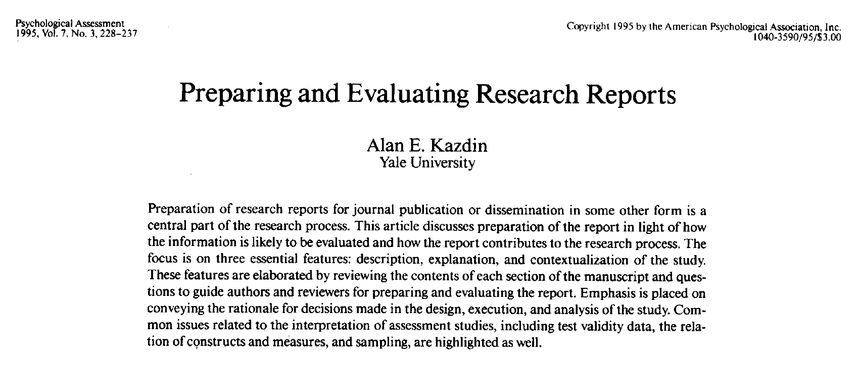

Slide 34
The Title
Summarize the main idea
If possible, with style
Explanatory when standing alone
Used for indexing
Be concise, avoid unnecessary words

Slide 35
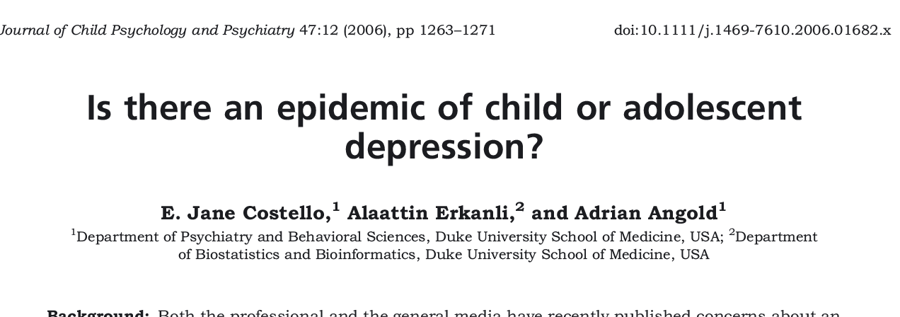

The Title: The authoritative

Slide 36

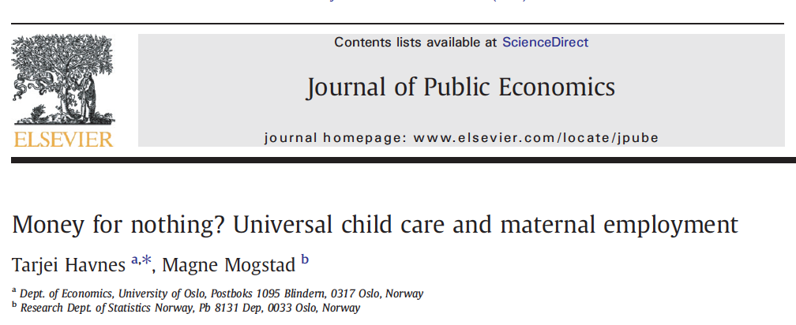
The Title: The playful

Slide 37


The Title: The descriptive

Slide 38
The Abstract
Brief (100-200 words) comprehensive summary
The single most important paragraph
Read most often
Basis for deciding to read the whole article
Used for systematic reviews
Do not include information not in the main article
Include sample/methods/results

Slide 39
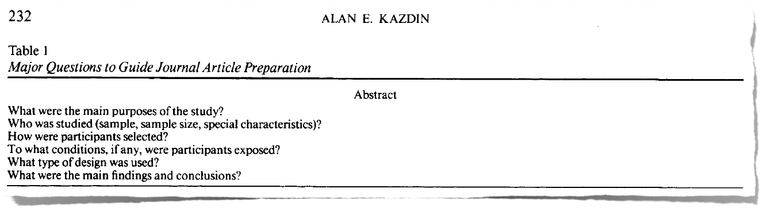

Slide 40
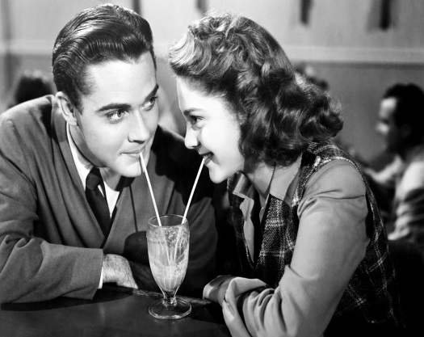
The introduction (the most difficult)
What is the function of the introduction?
Convince the readers that this study is important
Timely and critical to the field?
Does this study offer new insights?
Are the methods well suited to answer the questions?
A bad intro screws a manuscript
The “Ah-effect”
An intro sets the scene – as in a first date

Slide 41
Questions to be answered:
Why is this problem important?
How does the study relate to previous work?
What is similar, what is new?
What are the hypotheses?
Links to theory?
How is the design relevant for the hypotheses?
What are the theoretical or practical implications of the study?

Slide 42


Slide 43
Some tweaks to the opening paragraph(s)
Hook the reader
Make the research problem real life
Not: Social psychologists have studied many types of cooperation but have ignored interactions that require physical cooperation.
Rather: When people enter a building, others often hold the door for them. Although such interactions are commonplace, we know little about forms of social interaction like these that involve physical cooperation.

Slide 44
Keep the topic sentence in mind
Make it alive
Not: Facial expressions are cues to people’s behaviors
Rather: People often use other’s facial expressions to understand their behavior

Slide 45
The fine art of paragraphs (Ch. 4)
One main idea
Expressed in the first sentence (Topic sentence)
Followed by supporting/elaborating sentences
Closing/concluding sentence

Slide 46
Methods section
Main goals:
Give the reader all information needed replicate your study, in detail
Descriptions of how the study was conducted, including the conceptual and operational definitions of variables
Give the reader all information needed to interpret your findings
Evaluate the appropriateness of your methods
Evaluate the validity, reliability, and robustness of your results
(Section 2.06)

Slide 47
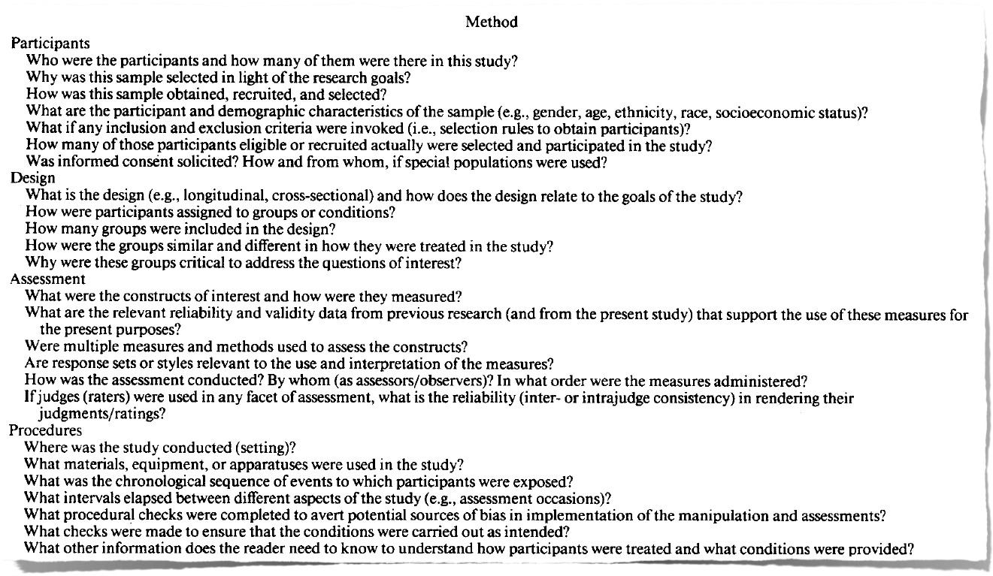

Slide 48
The results section
The most important part of your paper
Present all results informing your conclusion
Be transparent & unbiased
Report necessary and sufficient details
Never omit results contrary to your expectations

Slide 49
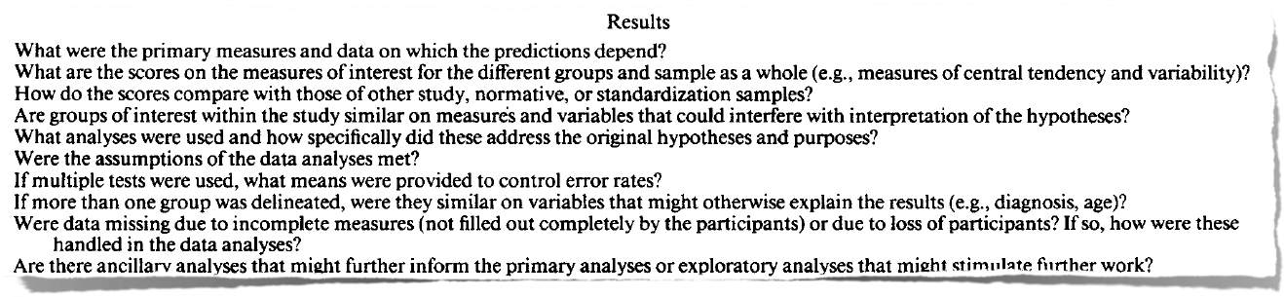

Slide 50
Write the results with style
Tell a story
Not only report numbers (numbers are boring!)
Results in the foreground – analyses in the back
What happened? – Justify this by analyses
Stats is to the results what citations are to the intro
Give credibility to the story
Think of the results section as a photo essay
Pictures (figures and tables) pull the story

Slide 51
Reporting stats (NHST)
Choose meaningful unit of reporting
Unstandardized
Standardized
Mix
Effect size measure
Report SE or confidence interval
Omnibus tests/fit statistics

Slide 52
Writing – results in the front
There was a significant main effect for type of video game, F(1,65) = 6.24, η2 = .08
Cheating was greater in violent video game condition than in the nonviolent game condition, F(1,65) = 6.24, η2 = .08
Participants cheated more when they played violent videogame than when they played a nonviolent video game, F(1,65) = 6.24, η2 = .08

Slide 53
Figures
A picture says more than a thousand words…
Figures make people remember your story
Easier when you talk about your results
Get inspired
keep notes of cool graphs in papers
search the web

Slide 54
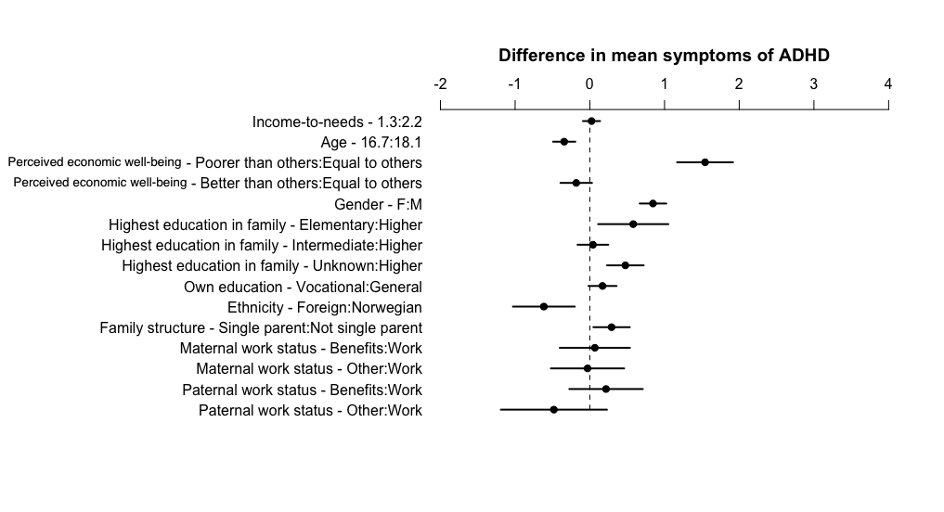
Graphical inferential stats
Oslo, 08.12.2016
CEMO's Academic Writing Course Autumn 2016

Slide 55
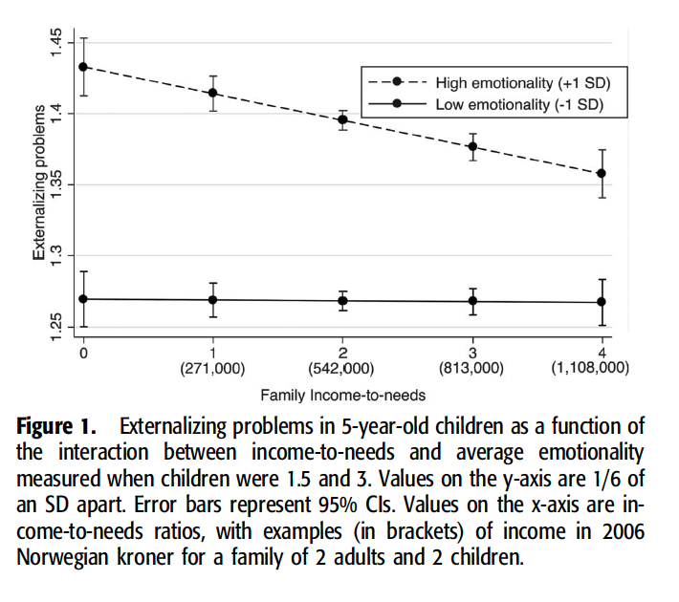

Slide 56
The discussion section
Purpose:
Evaluate and interpret the implications of your results
With respect to your hypotheses (why supported/rejected?)
..or
To consider the issues raised in the introduction in light of your results

Slide 57
Structure
Recap
A clear statement of support or not for hypotheses (summary of results in light of hypotheses)
Similarities and differences with previous research
Post hoc explanation in case of nonsupport for hypotheses/differences from previous research
Don’t repeat previous points, but contextualize (sample, design, country)
Substantive discussions of effect sizes
Potential mechanisms/explanations (beyond data)
Connect
Resolve

Slide 58

Structure (cont’d)
Keep it short, relevant, and positive
Limitations
Sources of bias (e.g., threats to internal validity)
Quality of measures
Other limitations (e.g., sample size, sampling) or alternative explanations
Implications
What is the practical implication of your results?
Conclusion
Sum up the discussion – Why should the field attend to this study?
Oslo, 12.01.2017
CEMO's Academic Writing Course Autumn 2016

Slide 59
Alternative placement of the limitations section
Move it up front (after the summary)
Your paper ends with a more positive focus
Don’t kill your reader’s enthusiasm at the end
You can discuss the findings in light of the limitations
Don’t kill your findings
Be transparent about weaknesses
If possible, suggest implications for your findings

Slide 60


Slide 61
Avoid common mistakes…
Too long: don’t talk about every tiny detail
Stick with the big story
Poor organization: use APA or other structure
Doesn’t discuss: avoid repeating a list of results
Put results in perspective
Off topic: stick with your story
Inconsistent tone: don’t be too bold, don’t be to cautious
Too much self-praise: drop “we are the first to...” or “this is important because...” show it, rather than say it.

Slide 62
End your paper with a bang, not a whimper
Avoid banal endings
“Answering these lingering questions is a topic for further research.”
Decide on your take-home message
Find a cool way of stating it in a sentence
(Section 3.08)

Slide 63
Update your first-sentence hook
When people enter a building, others often hold the door for them. Although such interactions are commonplace, we know little about forms of social interactions like these that involve physical cooperation.
Thus, the present findings highlight the role of shared effort in driving physical cooperation, and they lead to some practical advice: if you want the door held for you as you enter the building, arrive with a friend, not alone

Slide 64
Ta-men-hjem: God forskning er
Etterrettelig
Systematisk
Gjennomsiktig
Etterprøvbar

